Slide 1
电气工程建模与仿真
第一讲

Slide 2
开始之前
这个课，虽然叫做电气工程建模与仿真，单并不完全是，
我觉得叫
intro mathematical modelling for engineering in python，Python
工程数学建模入门

Slide 3
什么是数学建模？
什么是模型？
“A model is an informative representation of an object, person or system.”

Slide 4
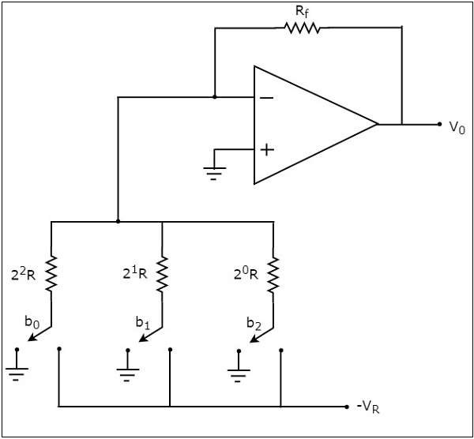



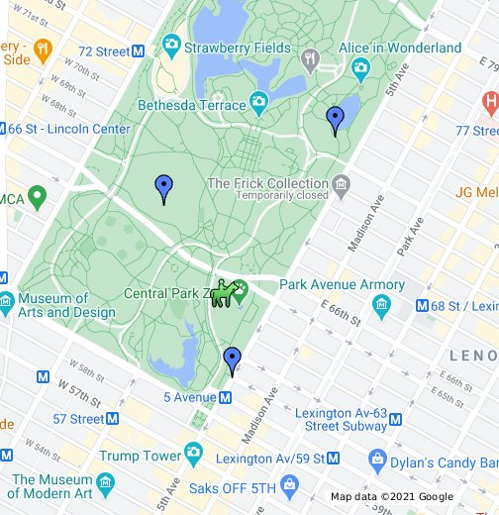
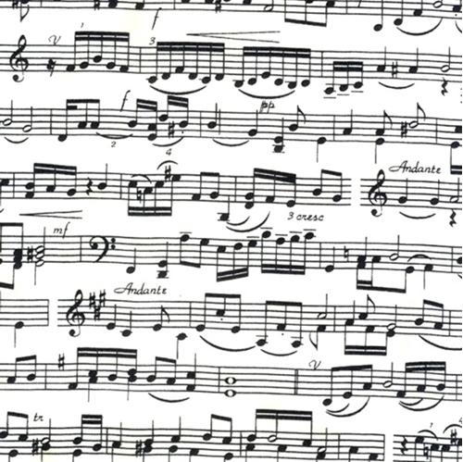

“模型是一个东西关键信息的一种表现。”
我们举几个例子：

Slide 5
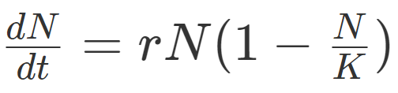
数据建模的模型，是用数学的语言描述实际现实中的事物模型
比如： F=ma

Slide 6
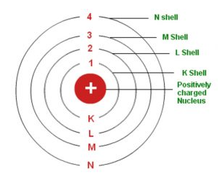

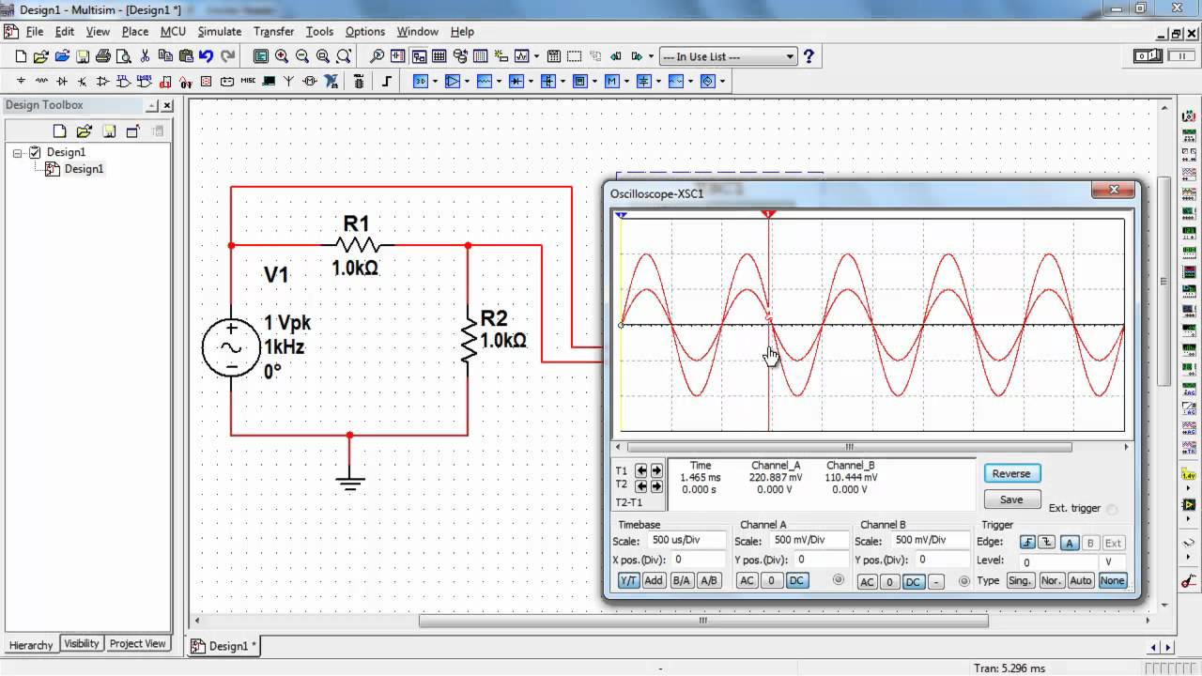
那模型有什么用呢
模型的作用是让你能够用你已经掌握的知道去沟通、理解、定义、量化、可视化或者模拟、预测真实世界里面某些事物。

Slide 7
模型的特点
1. 抽象、简化，剥离掉不必要的细节和干扰因素，模型是用来解决问题的，你只用保留对解决问题关键的要素就可以了。例如
2. 都是形式化的（（formal）模型的一切都是有准去的定义和描述的，即便是随机和概率的模型，对概率分布也是有准确描述的
3. 一定会有一定的错误。模型不可能 100%的还原真实的情况，或多或少都是由误差的，这个误差也是可以定量分析的

Slide 8
什么是建模
建模就是建立模型的一个操作，废话。

Slide 9
那怎么建模的？
1. scale，就是缩小或方法，在小东西上得到的结论也许可以放大，对大东西也灵，或者反过来。
2. Symbolize：就是符号化，对关键信息进行抽象，发明对应的符号
3. Quantify：就是量化，这里可以理解为列方程
4. Simplify：简化，就是把没用的东西去掉，剩下的就是一个模型了
很多时候这个是混合起来使用的，并不是只用一种方法。

Slide 10
数据建模的模型，是用数学的语言描述实际现实中的事物模型
比如： F=ma
数学建模就是建模和其他的建模没啥区别，最大的特点就是他用的是数学的语言来描述的。

Slide 11
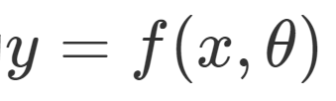

一些重要的概念
数学建模里面模型一般可以用一个函数表示
这个函数是广义的函数哈
我们抽象的称他为

Slide 12
Parameters 参数 & Variables 变量
模型里面有参数和变量这两个东西，参数一般用θ表示，变量一般就是x，y表示。它们有什么区别呢？
参数 Parameter 的定义是：Parameters are usually used for defining some characteristics of the modeled object.
变量的定义是：Variables are usually describing the state of the model.

Slide 13
参数 Parameter 的定义是：Parameters are usually used for defining some characteristics of the modeled object.
他的意思是说参数，是定义了一个模型的特征。例如一个车的模型，他的参数可以有，车的马力，车的重量，甚至有几个轮子。对于一个车来说这些量是固定的，不会改变，如果改变和几个量就变成了不同的模型。比如一个法拉利可以有 500 马力，而一辆特斯拉可以有 1100 马力

Slide 14
变量的定义是：Variables are usually describing the state of the model.
就是说变量描述的是这个模型的状态，比如输入，输出，系统内部状态这些。例如一辆 500 匹的法拉利，你油门踩 80%，5s 之后，速度是 100km/h。之前俺说了 500 匹马力是参数，是不变的。而油门踩 80%是一个输入，5s 之后是时间，速度 100km/h 这都是变量。

Slide 15
这里要说一下变量有两种，
一种叫 dependent variable，
一种叫 independent variable

Slide 16

下面大家自己试试看：
这个是自由落体的位移公式也是个模型，大家看看什么是变量什么是变量什么是参数？

Slide 17
什么是建模
建模就是建立模型的一个操作，废话。
建模找到一个合适的f的形式，确定一个合适的theta
然后利用这个模型对实际系统进行仿真和预测

Slide 18
数学建模的步骤
1. 首先要定义问题
2. 然后需要定义一些参数和变量
3.然后就是建模求解
4.然后就是评价你的模型

Slide 19
数学建模主要方法
基于机理
代数方法：建立各个变量之间的联系
逻辑方法：通过逻辑判断实现模型
微分方程：世界万物间的关系都可以用微分方程表示
优化问题：
寻找一个目标的最小值
基于数据
基本统计学
回归分析，分类，聚类

Slide 20
为什么我们要学 Python
数学建模啥的，不一定要用 Python，但是是需要使用计算机编程
为啥不用C/C++?
其实学啥都一样，别纠结。

Slide 21
关于这个课
我们主要讲面向工程应用的Python和数学技术
其中有很多都可以引用与数学建模比赛，因为比赛也是是基于实际应用的
是一门非常实用的课，你以后科研、工作，只要不是转文科了，100%用得上。

Slide 22
关于这个课
Python基础
基于微分方程的建模
线性规划问题
优化问题
基本的数据统计
机器学习

Slide 23

如何学这个课
这个课和大学很多课一样，只会讲点表面的知识
因为讲多了，你也学不会
就算你以为你学会了，你马上也会忘掉
这个可的目的是给你打开新世界的大门，给你灵感，激发你继续学习和课的兴趣
这个课，需要你课后主动的，调研和动手实验，才能掌握
你可以在必要的时候完成主动学习和实验

Slide 24
本节课
Python 基础

Slide 25
Python 基础
基本的数值操作
变量和赋值
流程控制
定义函数
基本数据结构
NumPy

Slide 26
Python 基础 2
calculate derivative 计算微分
calculate gradient 计算梯度
integrations 积分
solving linear equations 解线性方程
soling non-linear equations 解非线性方程

Slide 27
NO more slides

